Slide 1
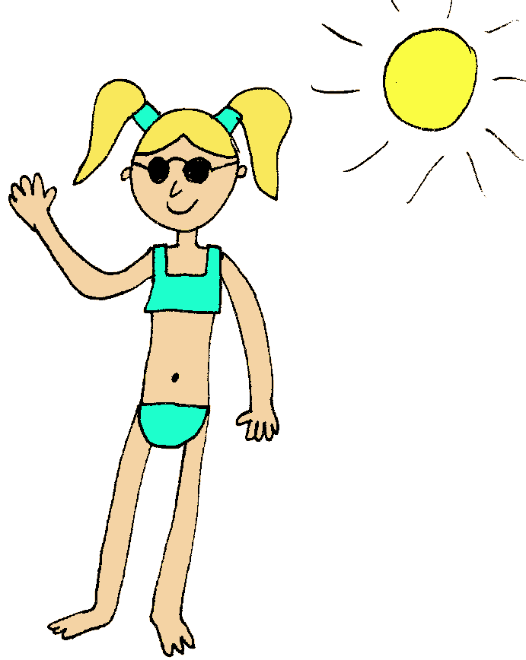

Digibordles tellen zomer
makkelijk
moeilijk

Slide 2







Hoeveel tel je?

Slide 3
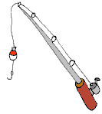
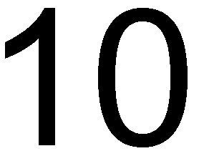
Hoeveel tel je?

Slide 4
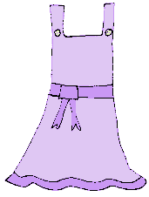


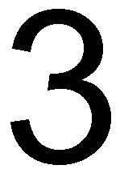
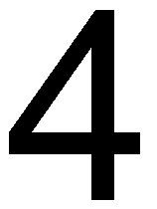
Hoeveel tel je?

Slide 5
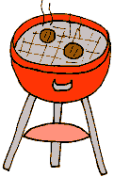
Hoeveel tel je?

Slide 6

Hoeveel tel je?

Slide 7
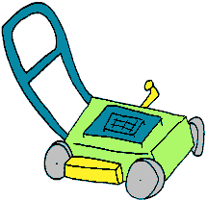
Hoeveel tel je?

Slide 8

Hoeveel tel je?

Slide 9

Hoeveel tel je?

Slide 10
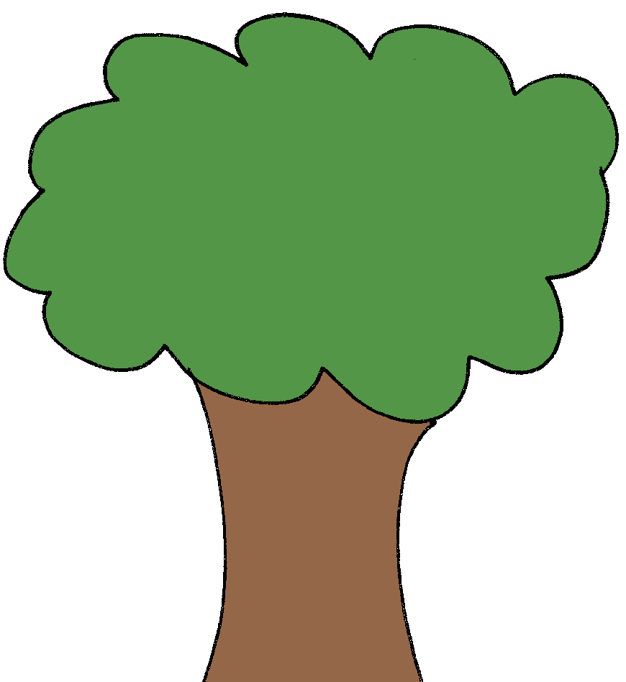
Hoeveel tel je?

Slide 11

Hoeveel tel je?

Slide 12

Hoeveel tel je?

Slide 13

Hoeveel tel je?

Slide 14
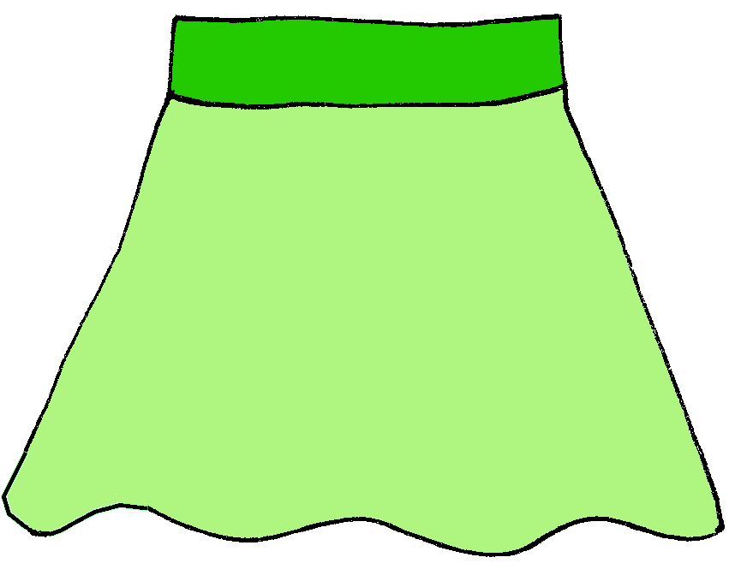
Hoeveel tel je?

Slide 15

Hoeveel tel je?

Slide 16
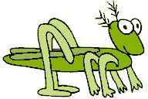
Hoeveel tel je?

Slide 17
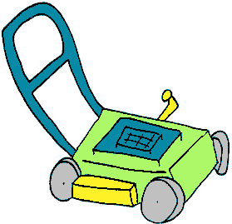
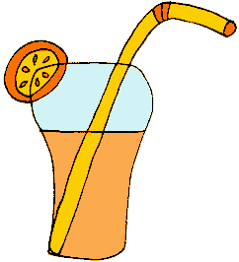
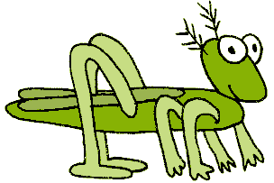
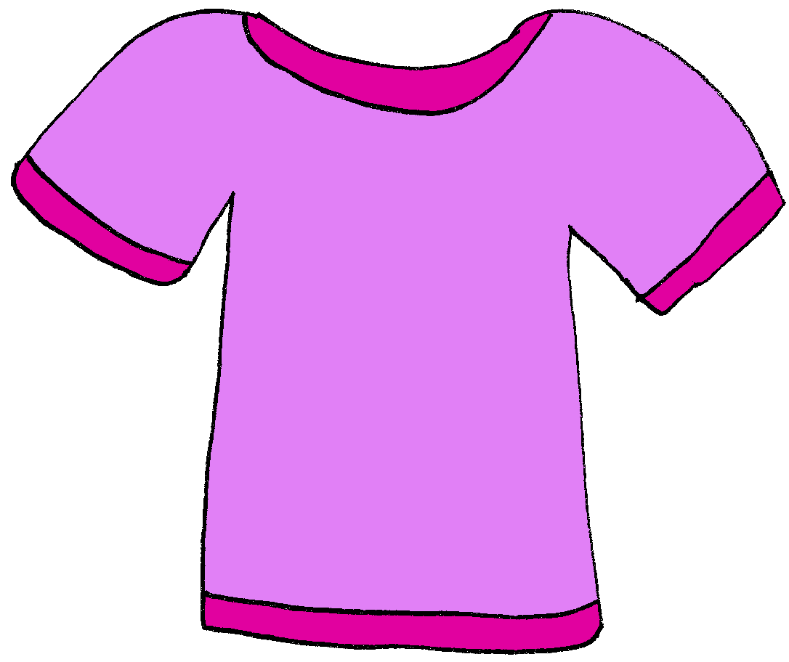


Goed gedaan!

Slide 18

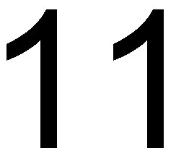
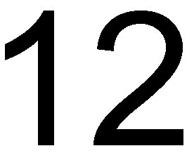
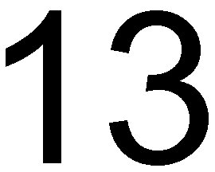
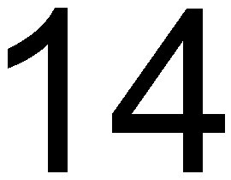
Hoeveel tel je?

Slide 19

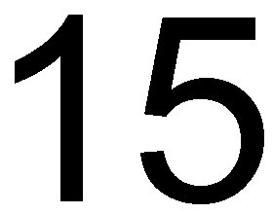
Hoeveel tel je?

Slide 20

Hoeveel tel je?

Slide 21
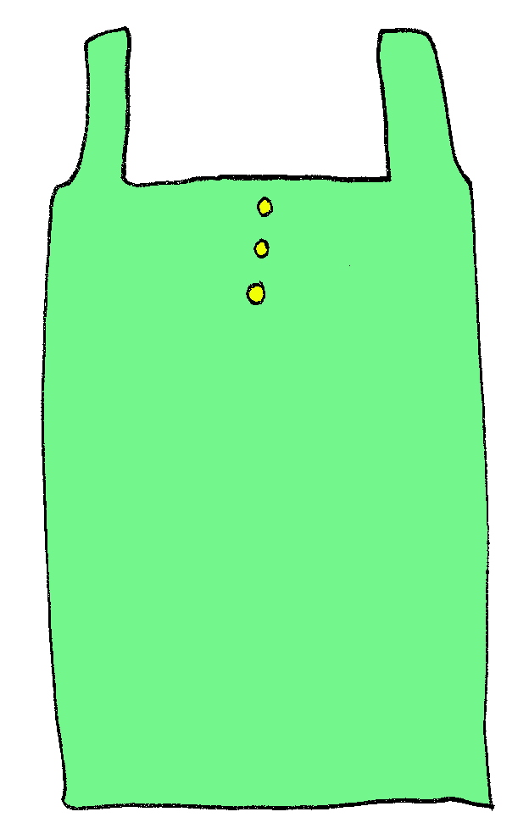
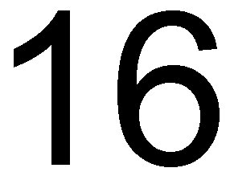
Hoeveel tel je?

Slide 22

Hoeveel tel je?

Slide 23

Hoeveel tel je?

Slide 24

Hoeveel tel je?

Slide 25
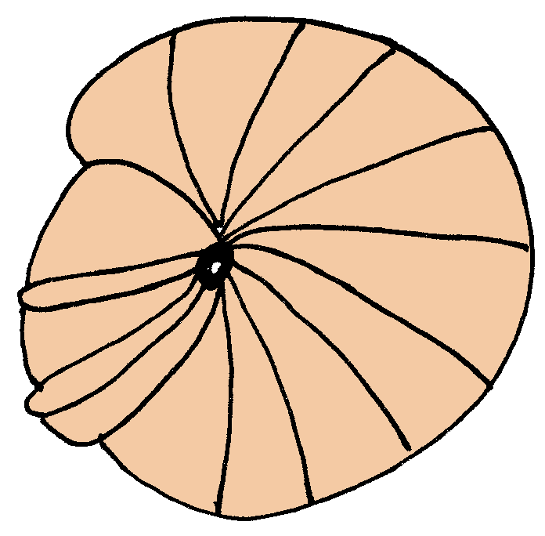
Hoeveel tel je?

Slide 26

Hoeveel tel je?

Slide 27
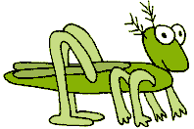
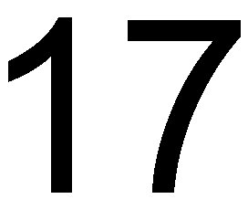
Hoeveel tel je?

Slide 28

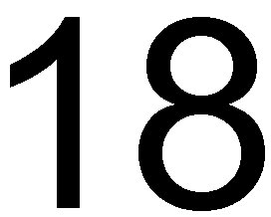
Hoeveel tel je?

Slide 29
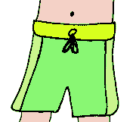
Hoeveel tel je?

Slide 30

Hoeveel tel je?

Slide 31

Hoeveel tel je?

Slide 32
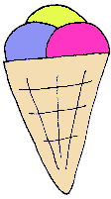
Hoeveel tel je?

Slide 33
Goed gedaan!

